Slide 1



Chào mừng các thầy, cô giáo về dự giờ
LỚP:3C
MÔN : TIẾNG VIỆT

Slide 2
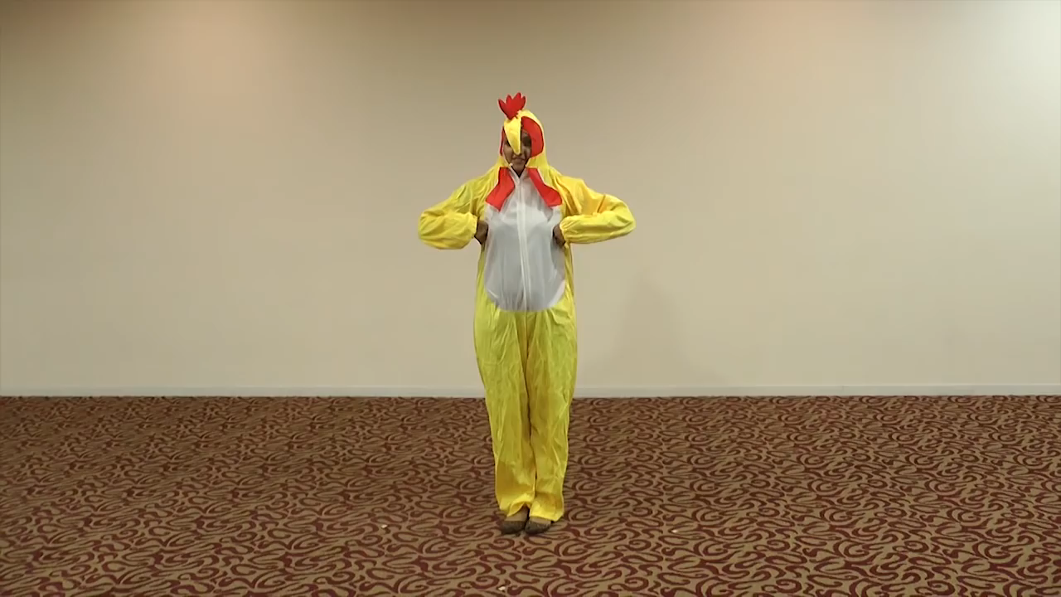

Slide 4
Câu 1: Khi đi trong rừng, các bạn nhỏ nghe thấy những âm thanh gì?

Slide 5
Câu 2: Cây cối và con vật trong rừng được tả như thế nào?
- Cây cối:
+ Vươn ngọn lên cao tít đón nắng.
+ Nhiều thân cây thẳng tắp, lá tròn xoe.
- Con vật:
+ Những con sóc nâu cong đuôi nhảy thoăn thoắt qua các cành cây.
+ Khi thấy người, chúng dừng cả lại,
ngơ ngác.

Slide 6
Câu 3: Trên đường về, ông đã kể những gì cho các bạn nhỏ?
Cánh rừng thuở xưa:
Bầy vượn đánh đu trên cành cao.
Đàn hươu nai xinh đẹp và hiền lành rủ nhau ra suối.
Những vạt cỏ đẫm sương long lanh trong nắng…

Slide 7
Câu 4: Theo em, các bạn nhỏ có thấy thú vị với chuyến đi thăm rừng cùng ông không? Vì sao?

Slide 8
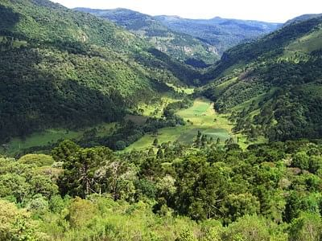

Slide 9
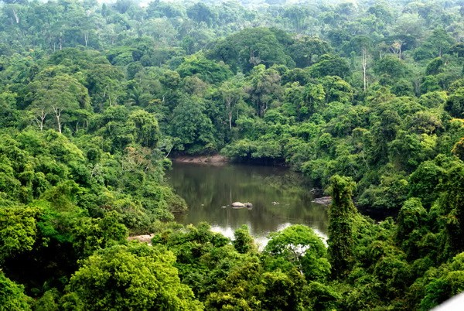

Slide 10
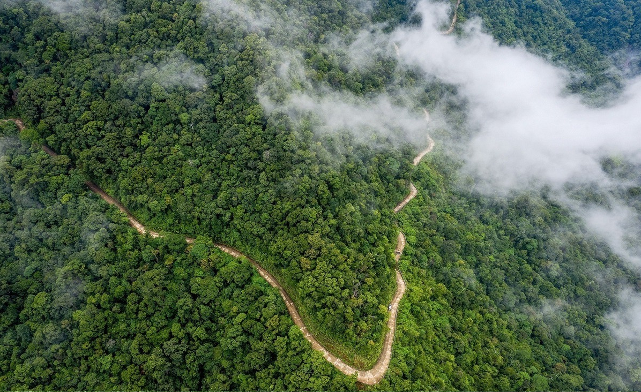

Slide 11
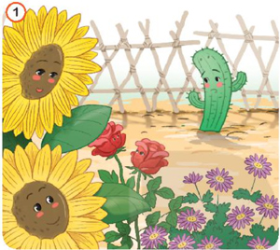
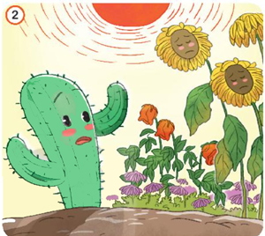
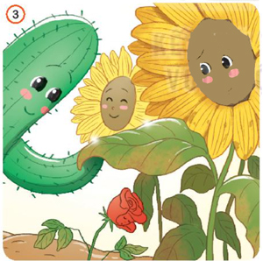
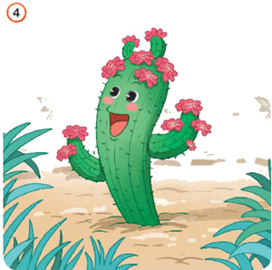
Sự tích loài hoa của mùa hạ
Các loài hoa nói gì về cây xương rồng?
Chuyện gì xảy ra khi mùa hè đến?
Xương rồng đã làm gì cho các loài hoa?
Xương rồng vui mừng vì điều gì?

Slide 13
Chê cười/ chỉ có gai mà không có lá, hoa/ buồn/ ước được như các bạn.
Các loài hoa héo úa/ xương rồng vẫn tươi tỉnh vì thân mọng, có gai.
Truyền nước cứu các loài hoa/ biết ơn/ không chê bai.
Hóa phép/ mọc hoa đẹp/ xương rồng vui.

